Slide 1

Приложение “Дом, Милый Дом!”

Slide 2


Актуальность

Slide 3
Цель
Разработать мобильное клиент-серверное приложение, позволяющее
Искать объекты недвижимости в виде бесконечного списка
Искать объекты недвижимости на карте
Размещать свои объявления арендодателям

Slide 4
Задачи
Разработать переиспользуемую компоненту бесконечно подгружаемого списка объявлений
Разработать компоненту для отображения объектов недвижимости на Яндекс Карте
Разработать форму подачи объявлений
Разработать сервер для хранения данных о загруженных объявлениях

Slide 5


Процесс разработки ПО

Slide 6

Схема приложения

Slide 7
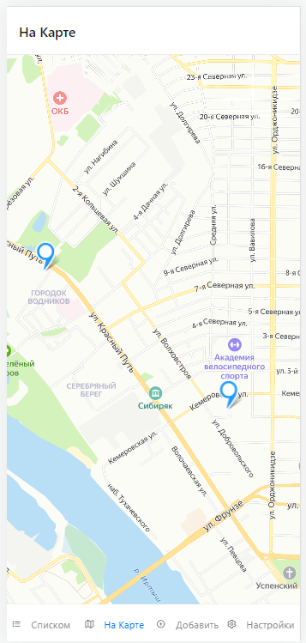
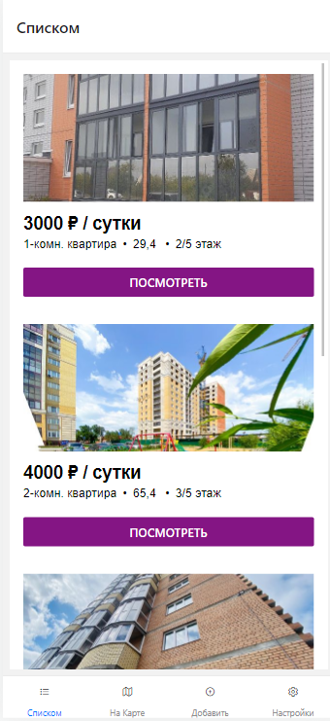
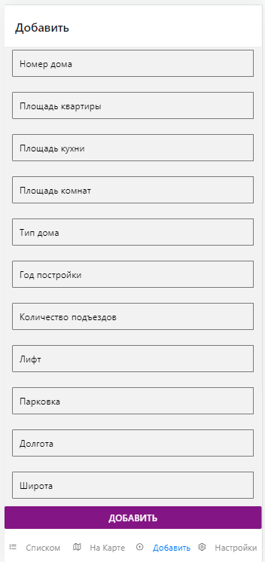
Скриншоты приложения

Slide 8
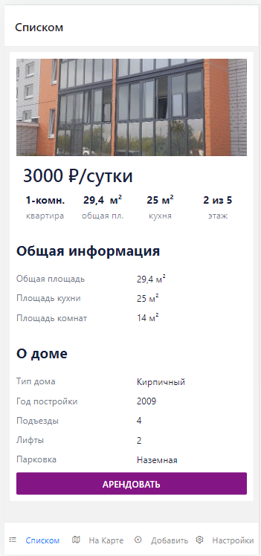
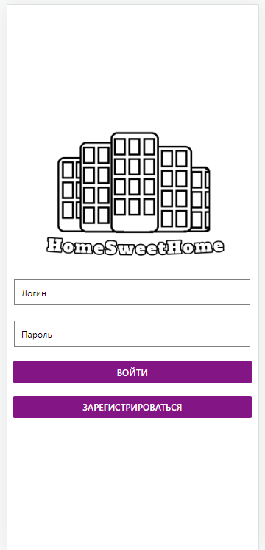
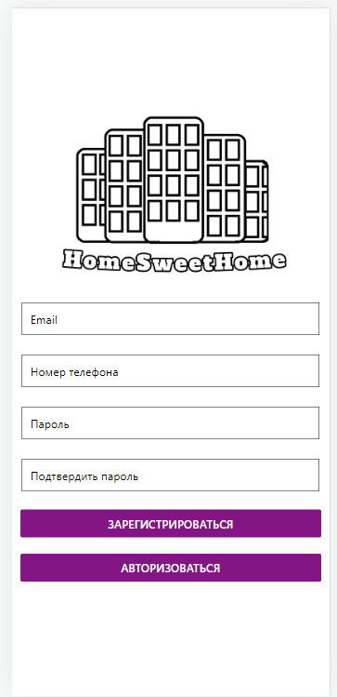
Скриншоты приложения

Slide 9
Результаты работы
Разработано клиент-серверное приложение, позволяющее:
Искать объекты недвижимости в виде бесконечного списка
Искать объекты недвижимости на Яндекс Карте
Размещать свои объявления арендодателям

Slide 10
Перспективы работы
Создание сервиса, подобного каршерингу, только для бронирования и аренды жилья

